Slide 1
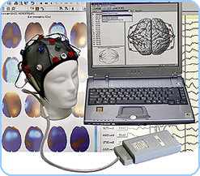
Лекция 2. Методология и методы исследования в рамках гендерного подхода

Slide 2
ВОПРОСЫ:
1.Методология исследования в контексте гендерных психологии.
2.Основные методы исследования в рамках гендерного подхода.
3.Опросник «Я – мужчина/женщина…» Ожиговой Л.Н.
5.Опросник Сандры Бэм.
8.Тест «ЛОКАА». Опросный метод исследования глубинных личностных сценариев мужчины женщины.

Slide 3

Когда психологи публикуют данные о сравнении поведения женщин и мужчин то они решают опросы не только науки, но и политики…
Э. Игли

Slide 4
Любая наука развивается динамично и прогрессивно, если она, с одной стороны располагает творческими идеями, а с другой – точными , надежными методами, позволяющими проверять эти идеи.
Методы научных исследований — это те приемы и средства, с помощью которых ученые получают достоверные сведения, используемые для построения научных теорий и выработки практических рекомендаций.
Сила науки во многом зависит от совершенства методов исследования, от того, насколько они надежны, как быстро и эффективно данная отрасль знаний способна воспринять и использовать у себя все самое новое, передовое, что появляется в методах других наук.

Slide 5

Дело в том, что до сих пор нет однозначного толкования понятий «маскулинность» и «фемининность».
Представители различных научных подходов расходятся в определении их смысла и содержания.
В период с 1930-х с 1960-е годы большая часть психологов, интересовавшихся вопросами поло-ролевой ориентации, и связанными с ней качестами личности, считали, что нормативные характеристики мужчин и женщин отличаются и воспринимали их как жестко противостоящими друг другу.

Slide 6

Затем концепция взаимоисключающих мужских и женских качеств сменилась идеей континуума.
Ее авторы предполагали, что в пределах некоей нормы индивиды обоих полов могут различаться по степени выраженности маскулинных и фемининных качеств.
На базе этой идеи были созданы специальные шкалы для измерения маскулинности-фемининности (шкала М-Ф MMPI, Шкала маскулинности Гилфорда и др.).

Slide 7
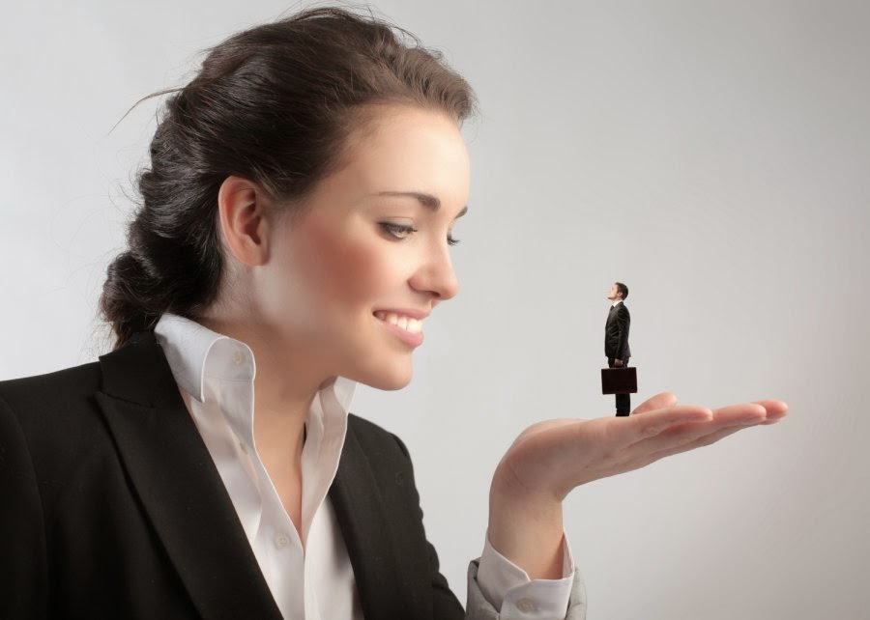
Считалось, что фемининные личности будут обладать сердечностью, заботливостью, пассивностью и им будет не доставать стремления к соперничеству, независимости, рационализма.
Другими словами, высокая фемининность должна коррелировать с низкой маскулинностью, и наоборот.
С точки зрения поведения фемининный человек не будет делать то, что маскулинный.
Характеристики, относящиеся к категории «маскулинность» считались приоритетными и более нормативными, чем относящиеся к фемининным.

Slide 8

Спасибо за внимание!

